Slide 1
退货对账与差异处理系统
机国际2502
20251101030 王麒皓
零售交易Ⅱ（UCI）·挑战档
截至2026-10-16，可审阅初稿。证据：97b790a、当日正式量测与既有操作记录
Notes:
计划讲述10秒。尚未由本人计时演练。
这是退货对账与差异处理系统中期可审阅初稿。当前全量支持与四项性能底线已实测通过，课程材料及本人验收仍有待办。
证据路径：
C:\Users\wqhqq\OneDrive\docs\大学\library-based-software-programming\软件编程大作业\退货对账与差异处理系统\选题自查表.md
C:\Users\wqhqq\OneDrive\docs\大学\library-based-software-programming\软件编程大作业\退货对账与差异处理系统\每日工作记录\2026-10-16\原始输出\正式NFR01-03\summary.json
C:\Users\wqhqq\OneDrive\docs\大学\library-based-software-programming\软件编程大作业\退货对账与差异处理系统\每日工作记录\2026-10-16\原始输出\正式NFR04\summary.json
适用边界：以实际记录为准。
材料状态截至2026-10-16，尚未冻结。

Slide 2
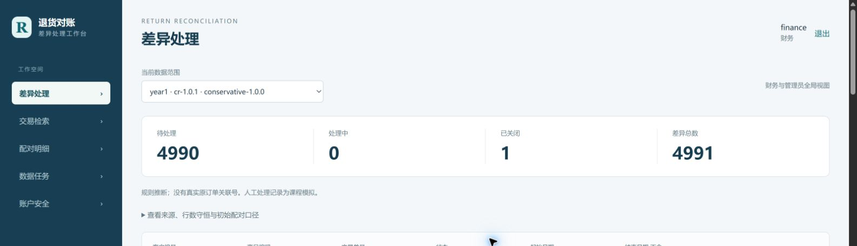
一、业务场景与用户
财务核查取消交易，仓库处理本人差异，管理员查看全局。
目标是减少逐行筛选与备注，把责任人、状态和结论连起来。
候选来自保守规则推断，原数据没有真实原单关联号。
证据：要做什么.md，2026-10-15 Chrome实拍01。公开交易真实，人工处理为课程模拟
Notes:
计划讲述25秒。尚未由本人计时演练。
公开数据来自UCI Online Retail II。系统面对财务、仓库、管理员三类角色。财务派单，责任人核查，管理员查看全局。屏幕中的4,991条是year1初始差异，并非4,991个人工已经处理完的工单。
证据路径：
C:\Users\wqhqq\OneDrive\docs\大学\library-based-software-programming\软件编程大作业\退货对账与差异处理系统\要做什么.md
C:\Users\wqhqq\OneDrive\docs\大学\library-based-software-programming\软件编程大作业\退货对账与差异处理系统\每日工作记录\2026-10-15\截图\FR12-16浏览器验收\01-财务差异总览.jpg
适用边界：没有访谈证据可证明某企业原来使用何种手工系统，因此“减少逐行筛选与备注”是课程设计目标。交易真实，匹配为规则推断，角色及人工处理是课程模拟。截图为10-15版本，不证明10-16首屏速度。
材料状态截至2026-10-16，尚未冻结。

Slide 3
二、选题规模对照表
指标 | 课程下限 | 当前实际
需求 | ≥12条 | 18条FR
不做的范围 | ≥2条 | 4条NR
异常情况 | ≥3条 | 8项
独立模块 | ≥3个 | 5个，真机未全验
非CRUD规则 | ≥3条 | 8条R
口径与清洗 | ≥3条且配用例 | 6条CR，已测
非功能指标 | ≥1条 | 4项底线均通过
证据：三份规格、选题自查表.md、2026-10-16正式NFR与回归原始输出
Notes:
计划讲述25秒。尚未由本人计时演练。
七项规模要求分别对应规格中的编号。十八条需求是定义数，不能等同十八条本人真机全部验收。五个模块已经实现且有自动覆盖，个人操作仍有缺口。四项非功能必须底线现在全部通过。
证据路径：
C:\Users\wqhqq\OneDrive\docs\大学\library-based-software-programming\软件编程大作业\退货对账与差异处理系统\选题自查表.md
C:\Users\wqhqq\OneDrive\docs\大学\library-based-software-programming\软件编程大作业\退货对账与差异处理系统\要做什么.md
C:\Users\wqhqq\OneDrive\docs\大学\library-based-software-programming\软件编程大作业\退货对账与差异处理系统\怎么做.md
C:\Users\wqhqq\OneDrive\docs\大学\library-based-software-programming\软件编程大作业\退货对账与差异处理系统\怎么算做对.md
C:\Users\wqhqq\OneDrive\docs\大学\library-based-software-programming\软件编程大作业\退货对账与差异处理系统\每日工作记录\2026-10-16\原始输出\正式NFR01-03\summary.json
C:\Users\wqhqq\OneDrive\docs\大学\library-based-software-programming\软件编程大作业\退货对账与差异处理系统\每日工作记录\2026-10-16\原始输出\正式NFR04\summary.json
适用边界：优选目标中首次全量45秒和重算5秒未达到。模块数与本人完成数分开，未把设计数量当成人工验收数量。
材料状态截至2026-10-16，尚未冻结。

Slide 4
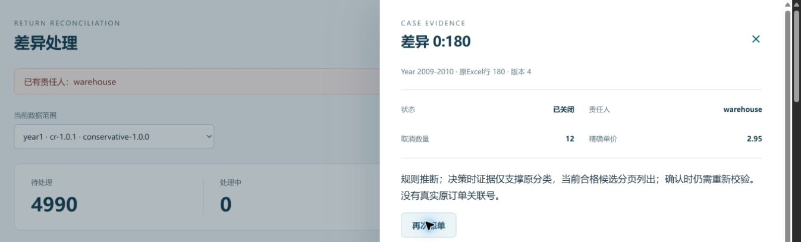
三、规格骨架
FR-01至FR-18覆盖五模块，48条TC区分自动与本人验收。
FR-10：重复派单须拒绝，并显示当前责任人。
TC-20：已派warehouse再派，拒绝且仍显示warehouse。
证据：FR-10、TC-20，2026-10-15 Chrome实拍04及隔离并发测试
Notes:
计划讲述25秒。尚未由本人计时演练。
五模块为数据准备、对账、工作流、认证审计、查询复现。以重复派单说明可测试的规格：财务已把同一差异派给warehouse，再派应拒绝并保留责任人，截图真实显示“已有责任人：warehouse”。画面是已关闭的0:180案例。待处理重复派单另有07及服务记录。隔离SQLite并发测试另验证争抢仅一次成功且状态、审计原子提交。
证据路径：
C:\Users\wqhqq\OneDrive\docs\大学\library-based-software-programming\软件编程大作业\退货对账与差异处理系统\要做什么.md
C:\Users\wqhqq\OneDrive\docs\大学\library-based-software-programming\软件编程大作业\退货对账与差异处理系统\怎么做.md
C:\Users\wqhqq\OneDrive\docs\大学\library-based-software-programming\软件编程大作业\退货对账与差异处理系统\怎么算做对.md
C:\Users\wqhqq\OneDrive\docs\大学\library-based-software-programming\软件编程大作业\退货对账与差异处理系统\每日工作记录\2026-10-15\截图\FR12-16浏览器验收\04-重复派单拒绝.jpg
C:\Users\wqhqq\OneDrive\docs\大学\library-based-software-programming\软件编程大作业\退货对账与差异处理系统\每日工作记录\2026-10-15\FR09-15工作流记录.md
适用边界：48条TC是规格条目，不能与97个自动测试数量互换。截图验证重复派单，真实同时争抢使用隔离测试证据。
材料状态截至2026-10-16，尚未冻结。

Slide 5
四、技术选型与决定记录
选择Go/Gin与SQLite，比较过FastAPI等方案，保留本地部署。
本轮采用索引分页和有界批量事务，代价是更复杂的导入控制。
四项底线通过：一万行1.84s，全量72.34s，重算10.96s，查询P95 11.72ms。
证据：决定记录.md、97b790a、10-15/16正式量测。取三次最大值，未清OS文件缓存
Notes:
计划讲述25秒。尚未由本人计时演练。
技术选择保持Go/Gin/SQLite、React/TypeScript/Vite和Python准备。其他后端没有同条件完整对比，不能声称Go相对它们快几倍。图中旧版198.841174秒与新版三次最大72.3367323秒均为完整官方all首次流程，包含准备、导入、索引、计算、持久验算和关闭。其余两次71.9751851、71.9158387秒。重算三次最大10.9557399秒。一万行最大1.8390835秒。后台活动中10路共300次真实认证HTTP，0失败，P95 11.7245毫秒。
证据路径：
C:\Users\wqhqq\OneDrive\docs\大学\library-based-software-programming\软件编程大作业\退货对账与差异处理系统\决定记录.md
C:\Users\wqhqq\OneDrive\docs\大学\library-based-software-programming\软件编程大作业\退货对账与差异处理系统\每日工作记录\2026-10-16\原始输出\正式NFR01-03\summary.json
C:\Users\wqhqq\OneDrive\docs\大学\library-based-software-programming\软件编程大作业\退货对账与差异处理系统\每日工作记录\2026-10-16\原始输出\正式NFR04\summary.json
C:\Users\wqhqq\OneDrive\docs\大学\library-based-software-programming\软件编程大作业\退货对账与差异处理系统\每日工作记录\2026-10-15\FR12-18执行记录.md
适用边界：每次NFR01/02新准备目录和空库，NFR03新输出库重算。未主动清OS文件缓存，下载、编译、安装不计。全量45秒及重算5秒优选目标尚未达。并发测试使用隔离随机账户真实密码加TOTP协议流程，不是用户真机TOTP。后端2至3毫秒诊断不代表浏览器从登录到渲染。
材料状态截至2026-10-16，尚未冻结。

Slide 6
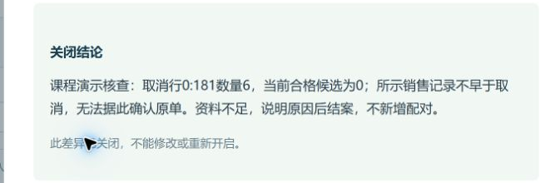
五、核心链路演示与数据准备
官方两表1,067,371行，接纳1,038,818行，排除28,553行。
year1取消10,205条，自动5,214条，初始差异4,991条。
财务派单后由责任人开始处理，填写核查结论再关闭。
证据：官方all守恒输出、year1配对输出、2026-10-15 Chrome实拍14与审计
Notes:
计划讲述40秒。尚未由本人计时演练。
第一版演示使用首工作表year1，最终all已经实际跑通。year1原始525461等于接纳521770加排除3691，接纳取消10205等于自动5214、疑似2699、无合格原单2292。全量接纳取消19164等于自动9714、疑似6275、无合格原单3175，初始差异9450。演示0:181没有当前合格候选，不能制造关联，说明资料不足后结案。开始、关闭以及原有责任人都可从审计追溯。
证据路径：
C:\Users\wqhqq\OneDrive\docs\大学\library-based-software-programming\软件编程大作业\退货对账与差异处理系统\每日工作记录\2026-10-15\截图\FR12-16浏览器验收\14-结论关闭与不可修改.jpg
C:\Users\wqhqq\OneDrive\docs\大学\library-based-software-programming\软件编程大作业\退货对账与差异处理系统\每日工作记录\2026-10-15\FR18浏览器截图与PPT暂停.md
C:\Users\wqhqq\OneDrive\docs\大学\library-based-software-programming\软件编程大作业\退货对账与差异处理系统\每日工作记录\2026-10-16\性能优化与验证.md
适用边界：year1为第一个工作表，非严格自然年。自动覆盖约51.09%不是关联真值准确率。用户亲自完成Passkey，案例0:181业务点击由代理完成；用户原有0:180记录另列。人工确认只查看过真实候选，没有无依据选择。
材料状态截至2026-10-16，尚未冻结。

Slide 7
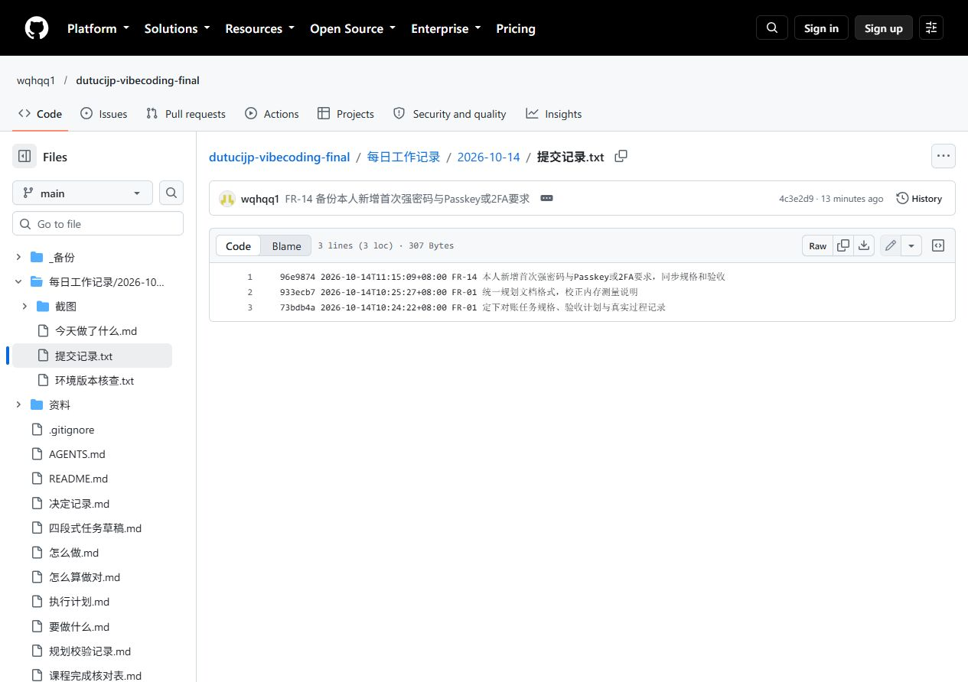
六、工程化控制物证
可控：按FR编号保存修改与原始输出，97项自动回归通过。
可回退：实验79ff9b2未合入，746a7e1快照已恢复核验。
可审查：保存差异与失败证据，本人上下文管理动作仍待补。
证据：79ff9b2、746a7e1恢复记录、当日97项回归。图为10-14历史提交页面
Notes:
计划讲述40秒。尚未由本人计时演练。
真实实验分支experiment/fr18-disposable-20261015-210730保留79ff9b2提交，比较后没有业务价值所以未合入。746a7e1是已经bundle verify、clone、fsck和恢复复现通过的旧软件快照，不冒充今天最终冻结包。今天最终回归是76Go顶层、15Python、6前端，共97项，0失败0跳过。用户亲跑截图属于10-15的71Go加13Python，不能改称亲跑97项。
证据路径：
C:\Users\wqhqq\OneDrive\docs\大学\library-based-software-programming\软件编程大作业\退货对账与差异处理系统\每日工作记录\2026-10-14\截图\2026-10-14-02-真实提交记录-GitHub页面.jpg
C:\Users\wqhqq\OneDrive\docs\大学\library-based-software-programming\软件编程大作业\退货对账与差异处理系统\每日工作记录\2026-10-15\执行交接.md
C:\Users\wqhqq\OneDrive\docs\大学\library-based-software-programming\软件编程大作业\退货对账与差异处理系统\每日工作记录\2026-10-16\原始输出\辅导收工回归\summary.json
适用边界：图为10-14真实GitHub页面，仅显示历史提交。当前版本源代码97b790a，制作前HEAD为4a6ae5e。没有本人上下文占用百分比或实际费用证据，不引用模板中的58%、26%或假定费用。
材料状态截至2026-10-16，尚未冻结。

Slide 8
七、制度物证
技能：run-app文件已备，重启后的真实调用仍待本人验证。
子代理：两轮静态审查均零问题，中断的核心任务由主代理接管。
Hook：策略自测已过，可信配置下真实deny仍待本人触发。
证据：run-app/SKILL.md、只读静态审查记录、Hook策略自测。未执行项明确待验
Notes:
计划讲述40秒。尚未由本人计时演练。
这一页明确制度动作的实际状态。项目技能文件和Hook策略已存在，但不能把文件存在或手动调用策略脚本当成真实宿主执行成功。独立静态审查与增量复审实际由指定的GPT-6.1-sol完成，两次零问题；核心实现子代理随后受服务额度影响中断，主代理接管并完成回归。工程动作仍需用户在可信设置下亲自完成，并保留真正的拒绝和目标未执行证据。
证据路径：
C:\Users\wqhqq\OneDrive\docs\大学\library-based-software-programming\软件编程大作业\退货对账与差异处理系统\.agents\skills\run-app\SKILL.md
C:\Users\wqhqq\OneDrive\docs\大学\library-based-software-programming\软件编程大作业\退货对账与差异处理系统\.codex\hooks.json
C:\Users\wqhqq\OneDrive\docs\大学\library-based-software-programming\软件编程大作业\退货对账与差异处理系统\每日工作记录\2026-10-16\性能优化与验证.md
C:\Users\wqhqq\OneDrive\docs\大学\library-based-software-programming\软件编程大作业\退货对账与差异处理系统\课程完成核对表.md
适用边界：未声称技能重启成功、Hook可信deny成功或核心代理完整交回。页面不使用应用API的403截图冒充Hook证据。
材料状态截至2026-10-16，尚未冻结。

Slide 9
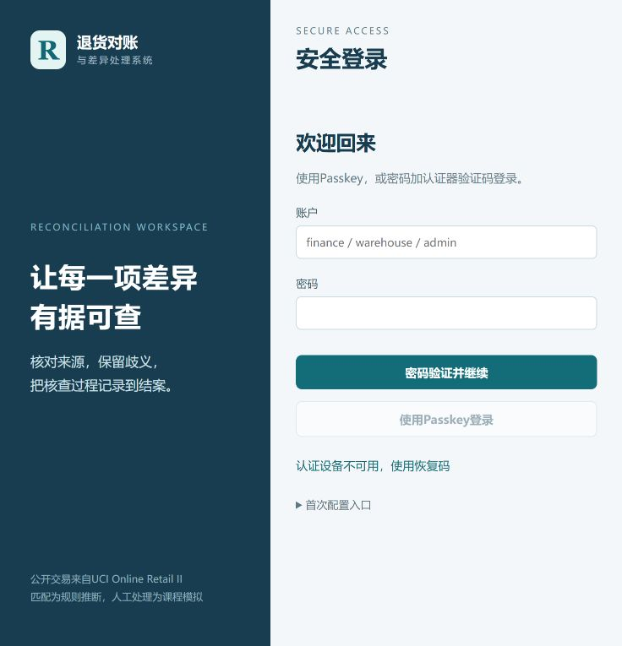
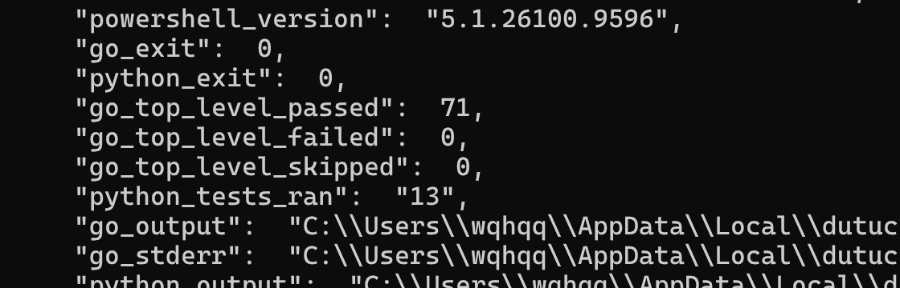
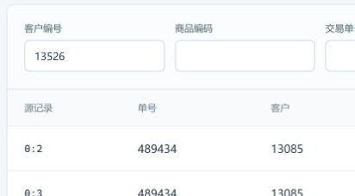
八、失败与修复记录
PS5误报标准错误
执行层：亲跑发现
修：保留原流与退出码
查询页持续等待
实现层：界面暴露
修：索引与独立加载
首页301循环
实现层：HTTP复现
修：显式返回嵌入首页
证据：10-15 PS5亲跑截图22、查询等待实拍08、安全登录实拍06与修复提交
Notes:
计划讲述40秒。尚未由本人计时演练。
三例都来自实际问题。第一例用户在WindowsPowerShell5.1运行test.ps1，unittest正常向标准错误输出却被PowerShell当NativeCommandError，修复为独立进程捕获两路输出并按退出码判断，图为用户修复后亲跑通过。第二例Chrome交易查询实际持续等待，10-16修正来源索引、连接顺序与前端独立加载，正式并发测试通过，但未采新版浏览器端总计时。第三例首页301循环经HTTP复现，显式返回嵌入首页后返回200，图为修复后实际登录页。
证据路径：
C:\Users\wqhqq\OneDrive\docs\大学\library-based-software-programming\软件编程大作业\退货对账与差异处理系统\每日工作记录\2026-10-15\截图\FR12-16浏览器验收\22-本人WindowsPowerShell测试通过.png
C:\Users\wqhqq\OneDrive\docs\大学\library-based-software-programming\软件编程大作业\退货对账与差异处理系统\每日工作记录\2026-10-15\截图\FR12-16浏览器验收\08-交易查询等待状态.jpg
C:\Users\wqhqq\OneDrive\docs\大学\library-based-software-programming\软件编程大作业\退货对账与差异处理系统\每日工作记录\2026-10-15\截图\2026-10-15-06-修复版安全登录页.png
C:\Users\wqhqq\OneDrive\docs\大学\library-based-software-programming\软件编程大作业\退货对账与差异处理系统\每日工作记录\2026-10-15\FR18浏览器截图与PPT暂停.md
C:\Users\wqhqq\OneDrive\docs\大学\library-based-software-programming\软件编程大作业\退货对账与差异处理系统\每日工作记录\2026-10-16\性能优化与验证.md
适用边界：截图分别为修复后测试、修复前等待、修复后首页。没有把不同日期图片拼成同一次测试，也没有把诊断计时代替正式成绩。卡片层次为本项目对执行环境/实现的分析。
材料状态截至2026-10-16，尚未冻结。

Slide 10
九、剩余工作、风险与计划
剩余：FR-14恢复真机反例、FR-18技能/Hook与报告，拟10-17至21收口。
风险一：首次全量45秒、重算5秒优选目标未达，四项必须底线已过。
风险二：本人完整预演与交付冻结未完成，计划10-21闭合，10-22留空。
请老师确认：没有原单关联号时，是否认可保守推断与资料不足结案。
证据：本人验收步骤.md、课程完成核对表.md、执行计划.md。下列日期均为后续计划
Notes:
计划讲述30秒。尚未由本人计时演练。
后续计划不代表已经完成。本人还需受限恢复与反例、可信技能和Hook动作、完整正常及异常预演。真实设备三角色采用Passkey，TOTP按用户要求跳过真机验证，自动协议覆盖保留。人工确认如没有真实依据继续保留待处理，不为演示制造关联。材料还需3至5页报告、最新bundle及九类清单、压缩解包和20MiB限制检查、另一台机器验证、冻结散列和本人发送邮件。计划10-21前完成中期收口，10-22与11-17不执行修补或改包。
证据路径：
C:\Users\wqhqq\OneDrive\docs\大学\library-based-software-programming\软件编程大作业\退货对账与差异处理系统\本人验收步骤.md
C:\Users\wqhqq\OneDrive\docs\大学\library-based-software-programming\软件编程大作业\退货对账与差异处理系统\课程完成核对表.md
C:\Users\wqhqq\OneDrive\docs\大学\library-based-software-programming\软件编程大作业\退货对账与差异处理系统\执行计划.md
C:\Users\wqhqq\OneDrive\docs\大学\library-based-software-programming\软件编程大作业\退货对账与差异处理系统\每日工作记录\2026-10-16\原始输出\正式NFR01-03\summary.json
C:\Users\wqhqq\OneDrive\docs\大学\library-based-software-programming\软件编程大作业\退货对账与差异处理系统\每日工作记录\2026-10-16\原始输出\正式NFR04\summary.json
适用边界：当前只存在10-14、10-15、10-16真实工作日，不能伪造八日证据。不能把性能底线通过写成课程整体完成或已发送邮件。45秒和5秒是优选目标，按用户要求已停止进一步优化。
材料状态截至2026-10-16，尚未冻结。

